Slide 1
Hadoop HDFS

Slide 2
取得 OpenData

Slide 3
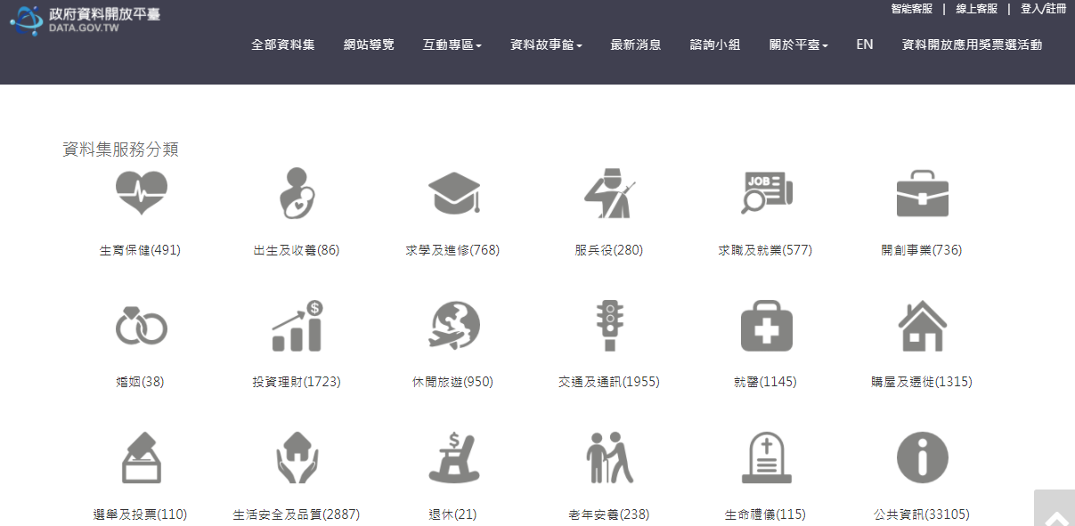
政府開放資料平台
網址 : https://data.gov.tw/

Slide 4
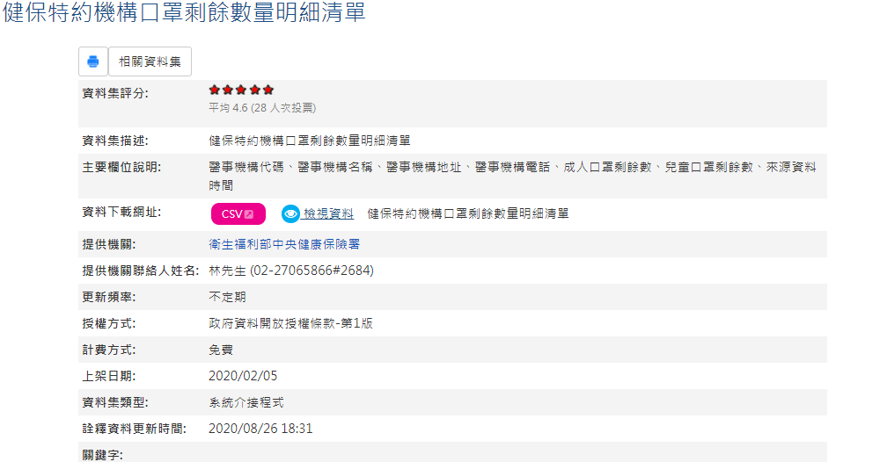
健保特約機構口罩剩餘數量明細清單
網址 : https://data.gov.tw/dataset/116285

Slide 5
下載資料集
下載口罩資料集
wget '資料集網址' -O 檔案儲存名稱
Connecting to quality.data.gov.tw (223.200.155.5:443)
saving to 'twmask.csv'
twmask.csv 100% |****************************************************************************************************| 683k 0:00:00 ETA
'twmask.csv' saved
Notes:
wget 'https://quality.data.gov.tw/dq_download_csv.php?nid=116285&md5_url=2150b333756e64325bdbc4a5fd45fad1' -O twmask.csv

Slide 6
觀察資料
head twmask.csv
醫事機構代碼,醫事機構名稱,醫事機構地址,醫事機構電話,成人口罩剩餘數,兒童口罩剩餘數,來源資
0145080011,衛生福利部花蓮醫院豐濱原住民分院,花蓮縣豐濱鄉豐濱村光豐路４１號,8358141,1001
0291010010,連江縣立醫院,連江縣南竿鄉復興村２１７號,623995,1782,520,2020/07/15 11:56:35
2101010013,松山健康服務中心,臺北市松山區八德路４段６９２號６樓,(02)27671757,15470,3492,
2101020019,大安健康服務中心,臺北市大安區辛亥路３段１５號,(02)27335831,22068,2600,2020/0
2101090011,大同健康服務中心,臺北市大同區昌吉街５２號,(02)25853227,4779,0,2020/07/15 11:

Slide 7
資料處理
去處第一行資料
tail -n +2 twmask.csv > twmask2.csv
cat twmask2.csv
0145080011,衛生福利部花蓮醫院豐濱原住民分院,花蓮縣豐濱鄉豐濱村光豐路４１號,8358141,1001
0291010010,連江縣立醫院,連江縣南竿鄉復興村２１７號,623995,1782,520,2020/07/15 11:56:35
2101010013,松山健康服務中心,臺北市松山區八德路４段６９２號６樓,(02)27671757,15470,3492,
2101020019,大安健康服務中心,臺北市大安區辛亥路３段１５號,(02)27335831,22068,2600,2020/0
2101090011,大同健康服務中心,臺北市大同區昌吉街５２號,(02)25853227,4779,0,2020/07/15 11:

Slide 8
HDFS

Slide 9
HDFS
查看 HDFS 中的家目錄
hdfs dfs -ls
或是使用絕對目錄亦可以查看 HDFS 中的家目錄
hdfs dfs -ls /user/user01
在 HDFS 中家目錄並非存在於 /home 之中, 而是 /user

Slide 10
上傳檔案至 HDFS 家目錄
上傳檔案至 HDFS 家目錄
hdfs dfs -put twmask2.csv /user/user01
hdfs dfs -ls /user/user01
-rw-r--r-- 2 bigred bigboss 699792 2020-10-15 01:09 /user/user01/twmask2.csv

Slide 11
建立 HDFS 目錄
在 HDFS 之中建立 twmask 資料夾
hdfs dfs -mkdir twmask
hdfs dfs -ls
drwxr-xr-x - user10 bigboss 0 2020-10-15 01:18 twmask

Slide 12
複製 HDFS 中的檔案
查看 HDFS 中的檔案
hdfs dfs -cp twmask2.csv twmask
hdfs dfs -ls -R

Slide 13
刪除 HDFS 中的檔案
刪除家目錄底下的 twmask2.csv 檔案
hdfs dfs -rm twmask2.csv

Slide 14
下載 HDFS 中的檔案
hdfs dfs -get twmask2.csv twmask2.csv
ls -al

Slide 15
使用 Linux 命令處理資料(續)

Slide 16
擷取字串
使用 cut 命令找出地址
cat twmask2.csv | cut -d',' -f3
使用 cut命令取出每筆資料的前三個字
cat twmask2.csv | cut -d',' -f3 | cut -c1-9

Slide 17
資料去重複
使用 uniq 命令可以將重複的資料刪除
cat twmask2.csv | cut -d',' -f3 | cut -c1-9 | uniq
uniq 命令會檢查每一行與下一行是否重複，若重複則刪除一行
1
1
2
3
1
1231
Notes:
cat twmask2.csv |sort -t',' -k5 -n| cut -d',' -f5

Slide 18
資料排序
使用 sort 命令排序成人口罩剩餘數
cat twmask2.csv |sort -t',' -k5
Notes:
cat twmask2.csv |sort -t',' -k5 | cut -d',' -f5

Slide 19
總練習 (1)
找出臺北市兒童剩餘口罩剩餘最多藥局的前五個藥局
續上題，請問兒童口套數量第50名的藥局名稱?
Notes:
cat twmask2.csv |grep '臺北市' |sort -t',' -k6 -n | tail -n 5
cat twmask2.csv |grep '臺北市' |sort -t',' -k6 -n |cat -n | head -n -49 | tail -n 1

Slide 20
總練習 (2)
找出臺北市藥局的成人口罩數量並存成新的檔案
資料名稱須為 : ans.csv
並且成人口罩需由大到小進行排序
資料輸出格式範例如下 :
藥局名稱,地址,成人剩餘口罩
大安健康服務中心,臺北市大安區辛亥路３段１５號,22068
中正健康服務中心,臺北市中正區牯嶺街２４號,21071
北投健康服務中心,臺北市北投區石牌路２段１１１號,17960
Notes:
cat twmask2.csv |grep '臺北市' |cut -d',' -f2,3,5|sort -t',' -k3 -nr

Slide 21
總練習 (3)
請在 HDFS 家目錄建立 work 資料夾
並且將ans.csv上傳至 work 資料夾中

